Slide 1
Ética de la Investigación y Agroecología
Seminario RMS
Ric Coe ( r.coe@stats4sd.org )
Agosto 2023

Slide 2
Ética de la Investigación y Agroecología
¿Qué entendemos por ética de la investigación?
¿Hay algo especial en la agroecología?
¿Qué podría significar para CRFS (CCRP)?
Este seminario
Vídeo de introducción
Respuestas estándar
La agroecología y nuestro trabajo
Sus experiencias y pensamientos.

Slide 3

El enfoque "estándar" de la ética de la investigación
Muchas descripciones disponibles
La mayoría tienen la misma base.
Lo vamos a ver y lo discutiremos más tarde
La ética de la investigación con participantes humanos - YouTube

Slide 4
Los principios de la ética de la investigación conducen a prácticas comunes
Prácticas
Interacciones potenciadoras
Compartir beneficios
Investigación de alta calidad
Consentimiento informado
Confidencialidad
…
Principios
Respeto
Beneficencia
Justicia
Procesos
Requisitos de educación
Comités de revisión de la ética de la investigación
Revisión en la publicación
Códigos
Organizaciones
Códigos legales
Cuerpos profesionales

Slide 5
Los principios de la ética de la investigación conducen a prácticas comunes
Prácticas
Interacciones potenciadoras
Compartir beneficios
Investigación de alta calidad
Consentimiento informado
Confidencialidad
…
Principios
Respeto
Beneficencia
Justicia
Procesos
Requisitos de educación
Comités de revisión de la ética de la investigación
Revisión en la publicación
Códigos
Organizaciones
Códigos legales
Cuerpos profesionales

Slide 6
Cuatro preguntas para agroecólogos y CRFS
Preocupaciones 'éticas'
valores y normas.
Y no hechos y pruebas.

Slide 7
Pregunta 1
Hacemos investigaciones sobre:
  Comunidades
  Organizaciones
  Especies no humanas
  ecosistemas
¿Es suficiente enfocarse en sujetos humanos?
¿Hay dimensiones éticas en tal investigación?
¿Cuáles son los principios que aseguran que dicha investigación sea ética?

Slide 8
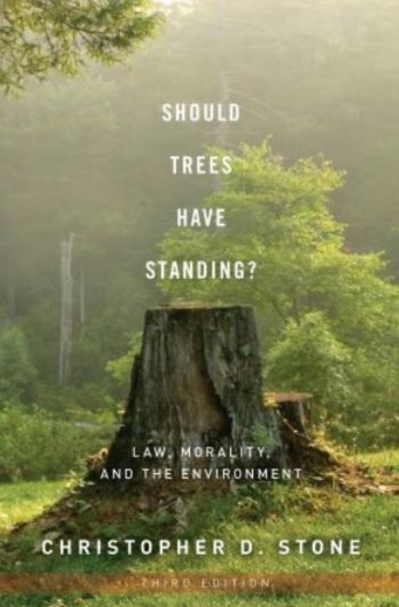



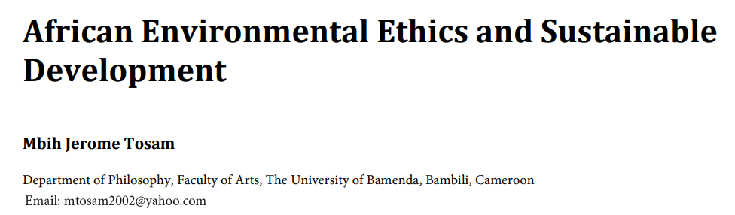
Derechos de las plantas y los ecosistemas
Ssekyewa (2016)
Stone (2010)

Slide 9
Ética de las plantas y los ecosistemas
“ ..una ética de la tierra cambia el papel del Homo sapiens de conquistador de la comunidad-tierra a miembro y ciudadano de la misma. Implica respeto por sus consocios, y también respeto por la comunidad como tal ”
Leopoldo (1949)
“Una cosa está bien cuando tiende a preservar la resiliencia de la comunidad biótica. Está mal cuando tiende a lo contrario”.
Leopoldo (1949)
“ Defino al Homo ecologicus a través de tres características:
( i ) su relación con la naturaleza se basa en la simpatía y el respeto, (ii) orienta su creatividad hacia la naturaleza y (iii) su relación con la naturaleza se basa especialmente en la experiencia personal… de esta manera se define una relación ética con la naturaleza ”
Becker (2006)
¿Cuáles son los marcos y principios más allá de los 'sujetos humanos' que deberíamos usar para afirmar la ética de nuestra investigación?

Slide 10
¿Cómo investigamos?
Rara vez como académicos externos, pero a menudo:
  Asociados a la acción
  Con una agenda de cambio
  Con una expectativa de los resultados…
  … y mucha incertidumbre
  Usando métodos co-desarrollados
  Con un compromiso abierto y a largo plazo
¿Existen aspectos éticos de tal investigación que requieran diferentes principios y procesos?
Pregunta 2

Slide 11
¿Qué más hacemos?
CRFS, y trabajar en agroecología, no solo implica investigación. La investigación se integra con:
  Diseño de intervenciones
  Facilitando el cambio
  Asesoramiento en la toma de decisiones
  Construcción de capacidades
  Comunicación
  Incidencia
¿Existen aspectos éticos de estos que requieran principios y procesos diferentes?
Pregunta 3

Slide 12


¿Quién es responsable de las normas éticas de trabajo?
Pregunta 4
Investigadores Individuales
Capacitados
Conocen su contexto y campo.
Contratados en base a la competencia
Instituciones
Responsable de todas
las actividades del personal.
Gestiona el riesgo reputacional
Puede ser requerido por ley, socios, donantes, editores

Slide 13
¿Quién es responsable de las normas éticas de trabajo?
Pregunta 4a
¿Qué hace a un 'investigador ético'?
Pregunta 4
Investigadores Individuales
Capacitados
Conocen su contexto y campo.
Contratados en base a la competencia
Instituciones
Responsable de todas
las actividades del personal.
Gestiona el riesgo reputacional
Puede ser requerido por ley, socios, donantes, editores
Pregunta 4b
¿Cómo gestionamos las múltiples instituciones dedicadas a la investigación?

Slide 14
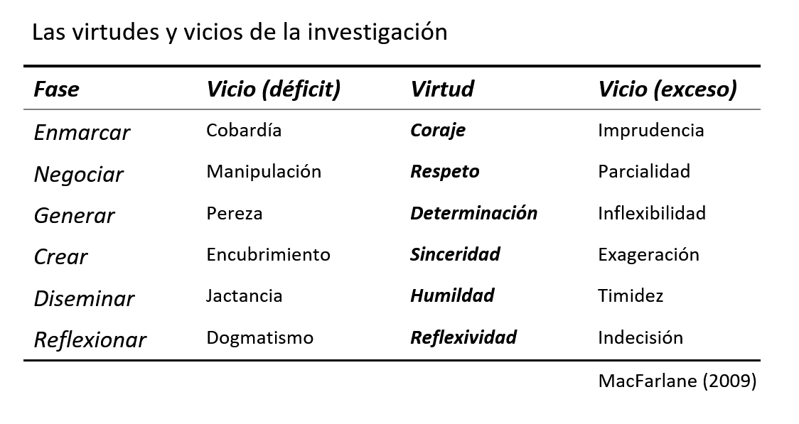
Cualidades de los investigadores éticos

Slide 15
Hablemos
Grupos de debate abierto
¿Cuáles son las dimensiones o preguntas de la ética en su trabajo en agroecología, cosas de las que tiene experiencia directa?
Reacciones a los puntos que hice
Su marco institucional: requisitos, políticas, prácticas
    15 minutos
    Compartir comentarios en el tablero de Miro
    Luego daremos una mirada a tablero de Miro

Slide 16

Creado y presentado por:
Ric Coe
Agosto 2023

